Slide 1
从容计划 · FinTechathon 2026
收支有度
一个真实的生活问题
今天的消费，
会打乱下个月
的计划吗？
让每一笔收支，
照顾你想要的生活。
面向生活目标的财务智能体
今天
想要的生活
在虚拟银行中，连接计划、收支与受控执行。
作品路演 / 2026.11
01
Notes:
大家好，我们是从容计划，作品叫收支有度。让每一笔收支，照顾你想要的生活，是这个项目的核心出发点。我们想解决一个很日常的问题：今天这一笔消费，会不会打乱下个月的计划？用户关心的未必是复杂的理财指标，而是电脑能不能按时买、日常开销和还款能不能兼顾，以及事情发生变化后有没有人帮忙继续核对。收支有度把生活计划、账户事实和受控执行连接起来。这次展示使用虚拟银行和虚构数据，不涉及真实银行资金。

Slide 2
钱够不够，要把时间算进去
“下个月想换电脑，今天这笔钱还能花吗？”
余额只是起点，收入到账、还款和日常开销都有各自的日期。
今天消费
待还款
收入到账
买电脑
生活情景示意：时间顺序以实际登记资料为准。
我们关注的是：何时有缺口，哪个计划会受影响。
收支有度 / 生活目标
02
Notes:
假设我下个月想换电脑。只知道当前余额，无法判断今天这笔钱还能不能花，因为我可能先要还款，工资却晚几天到账，还存在未来已经安排好的日常支出。页面上的时间线是生活情景示意，实际先后以用户登记的日期为准。我们的计算关注两个问题：资金最低点发生在哪一天，以及这笔消费影响的是哪一个生活计划。未来收入不会被当作当前现金，工具也不会凭空补出用户没有登记的工资或开销。这使结论能够解释自己的前提，而不是只回答一个看起来肯定的能或不能。

Slide 3
从一次问答，走向持续照顾计划
01
02
03
04
读懂记录
比较选择
确认办理
持续核对
流水与未来安排
花与不花的影响
人保留决定权
收支变化触发检查
无影响，少打扰。有影响，解释变化与应对选择。
资金事件、计划记录与后续核对在同一服务链中衔接。
自动解释需模型与后台 Worker 在线；连续目标旅程仍需强化，工具模式不提供自动AI解释。
收支有度 / 服务链设计
03
Notes:
围绕这个问题，产品按四个环节组织服务。第一，读取授权范围内的流水，并结合已经登记的未来收入和支出。第二，把花与不花、调整前与调整后的资金影响进行比较。第三，涉及办理时，把具体对象和摘要交给用户，保留用户的决定权。第四，收支变化后重新核对计划影响。我们的服务设计是无影响少打扰，有影响再解释变化和应对选择。这里要区分系统机制和实际运行条件：自动解释需要模型和后台工作进程在线，连续目标旅程还需要进一步强化。当前本地工具模式能够保留账本与计划管理，不会伪装成AI已经完成分析。

Slide 4
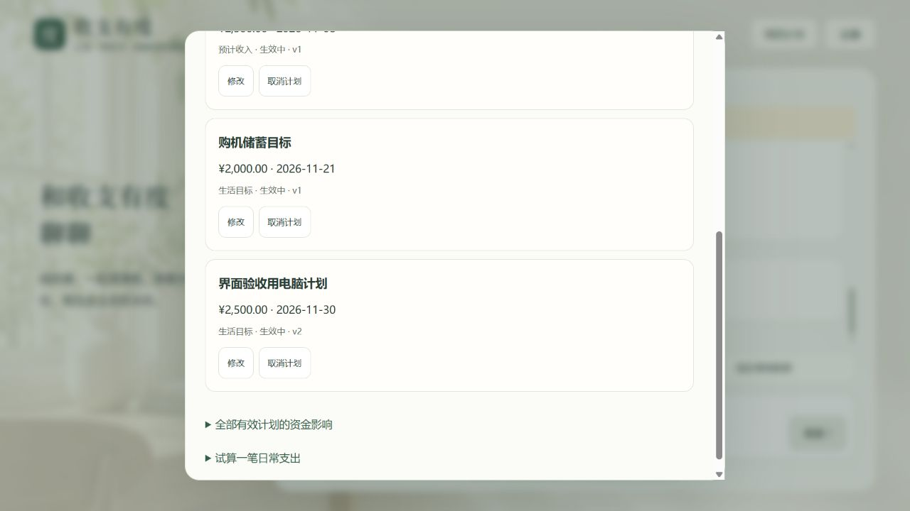
计划看得见，也改得动
人能直接管理
查看 · 修改 · 取消
人工计划窗口实测
3000 → 2500 元
版本更新后可取消
账户余额保持不变
保存计划 ≠ 付款
2026-11-01 真实页面截图 / 虚构账户与测试计划
04
Notes:
计划不能只存在聊天记录里，所以我们提供了用户能直接打开的计划窗口。这张图是十一月一日的实际页面截图，使用虚构账户和测试计划。人工操作验证中，三千元的计划改成了两千五百元，记录的版本随之更新，之后也可以取消。整个过程中，账户余额保持不变，因为保存计划和真正付款是两种不同动作。用户可以查看、修改和取消记录，智能体查询的也是同一份计划数据，而不是另外维护一份用户看不到的目标清单。这项能力让用户能够纠正系统的理解，也减少了仅靠反复对话修改计划的负担。截图证明的是计划界面与持久化行为，不把人工操作等同于AI连续办理成功。

Slide 5
AI理解需求，代码核算资金
输入 / 有来源的事实
输出 / 可解释的影响
已到账余额
有效收入与支出安排
日期、状态与版本
确定性现金流计算
最低余额与日期
现金缺口
具名目标的保留不足
计入预计收入
不计未来收入
预计收入不等于已到账，缺失信息不按零处理。
模型负责选工具与解释；金额、日期和影响差额由代码计算，关键结果关联事实来源。
收支有度 / 核心机制
05
Notes:
在计算层，我们让AI理解需求，让代码核算资金。输入包括已到账余额、有效的收入和支出安排，以及这些记录的日期、状态和版本。确定性现金流工具沿着业务日期计算，分别提供计入预计收入和不计未来收入的两种情景。结果包括最低余额和发生日期、现金缺口，以及某个具名目标希望保留的资金还差多少。现金缺口和目标保留不足是两个概念：账户尚未出现负数，不代表已经照顾到了买电脑的计划。金额和差额来自工具计算，模型负责选择工具并解释结果。关键金额与事实来源关联；资料缺失时说明缺项，不把未知当成零。

Slide 6
让模型有工具，也有边界
用户网页：对话 · 我的计划 · 办理回执
Flask / Waitress 宿主 · 持久作业 · Worker
DSH + 推理模型
请求身份、事实来源、参数版本、回答校验
理解需求 / 规划 / 工具调用
受控工具网关 · 目标 / 任务 / 事实服务
bank_goals · bank_tasks · bank_evidence
独立用户确认
与模型工具通道分离
模拟银行 bank_v1 · SQLite 持久状态
最终执行由银行重新校验
模拟银行演示 / 未连接真实银行 / 跨库通过版本核对与幂等协调
06
Notes:
从技术上看，这不是模型直接连上数据库随意操作。用户通过网页进行对话、管理计划和查看回执。Flask与Waitress宿主负责请求身份、作业持久化和后台调度，并在工具调用与回答环节检查来源和参数版本。DSH承担智能体运行，推理模型理解需求并选择受控工具。工具网关之下是目标、任务和事实服务，再连接模拟银行和SQLite持久状态。用户确认单独进入可信动作通道，与模型工具调用分离。最终是否能够办理，由银行层重新校验。多个领域的状态通过幂等和版本核对协调，我们不把这种机制宣称为跨库原子事务。当前银行是演示系统，尚未连接真实银行。

Slide 7
自动分析，明确授权后办理
低风险 / 查询
中风险 / 确认
高风险 / 验证
自动获取事实
明确对象和摘要
追加独立强验证
余额、流水、计算
用户独立确认或拒绝
验证凭证绑定操作
低打扰，不替人作决定
模型不能代替点击确认
当前为测试适配，非银行实名认证
准备操作 → 用户确认 → 银行重查权限与额度 → 记账 → 查询回执
最终提交核对金额、对象、版本、累计额度、有效期及锁定状态。
结果未知，先查原操作。成功转账不承诺随意撤回。
收支有度 / 权限与资金安全
07
Notes:
权限控制遵循动作风险。余额、流水和计算这类低风险查询自动执行，尽量降低打扰。需要确认的操作展示对象与摘要，由用户独立确认或拒绝，模型不能替用户点击确认。高风险动作增加独立验证，验证凭证绑定具体操作；当前使用测试适配，不等同于真实银行实名认证。完整资金操作链是准备、确认、银行重查、记账和查询回执。银行在提交时核对金额、对象、版本、累计额度、有效期和锁定状态。如果执行结果不明，系统应先查询原操作，而不是用新的幂等键重复转账。已经成功的转账也不会被描述成可以随意撤回，这类事实边界直接关系到用户是否能够信任系统。

Slide 8
三类业务，围绕同一个生活目标
01 账单分析
能力有证据，运行有条件
分清消费、退款与本人账户间转账
三类业务已有分项实证
复杂跨轮理解与连续旅程
仍需强化
02 本人账户转账
确认、拒绝、金额阈值与记账回执
本地当前为工具模式
真实AI需依赖与运行配置
03 订阅与银行代扣
正式查询与撤销分别取得确认
隔离边界覆盖仍需扩大验证
撤销银行代扣授权 ≠ 解除商户合同；具体测试范围见安全自评。
08
Notes:
我们把三类核心业务放进同一个生活目标框架。账单分析区分消费、退款和本人账户之间的转账，避免把资金搬家误算为消费。本人账户转账覆盖准备、确认、拒绝、额度阈值和记账回执。订阅与银行代扣管理把正式查询和撤销分别确认，并区分撤销银行扣款授权与解除商户合同。三类业务都已经有分项实证，但复杂的跨轮理解、完整连续目标旅程和隔离边界覆盖仍需强化。当前本地页面处于工具模式，真正的AI运行还需要依赖、模型配置及受限运行安排。我们把这些条件放进说明与安全材料，方便复现者理解能使用的能力和需要补齐的环境。

Slide 9
收支有度 · 从容计划
让生活有计划，
让收支有度。
实现生活目标 / 减轻管理负担 / 增强财务掌控
演示路线：查看计划 → 修改安排 → 模拟收支 → 核对影响
AI跟进需在线；工具模式可管理计划和账本，不展示自动AI解释。
让每一笔收支，照顾你想要的生活。
09
Notes:
收支有度优先服务生活目标，其次减轻持续管理的负担，最后让用户对财务更有掌控感。我们的演示可以从一张能被人修改的计划表开始：先查看已有安排，修改一个目标，再模拟一笔收支，核对账本和资金影响。AI跟进依赖在线运行，工具模式不展示自动解释。我们希望把每一次资金变化都放回用户想过的生活里，让计划能够持续被理解、被核对，也始终能被人修改。让生活有计划，让收支有度。

